Slide 1

单击此处编辑母版标题样式
《人工智能应用》
自然语言处理
单击此处编辑母版副标题样式
课程教学团队

Slide 2
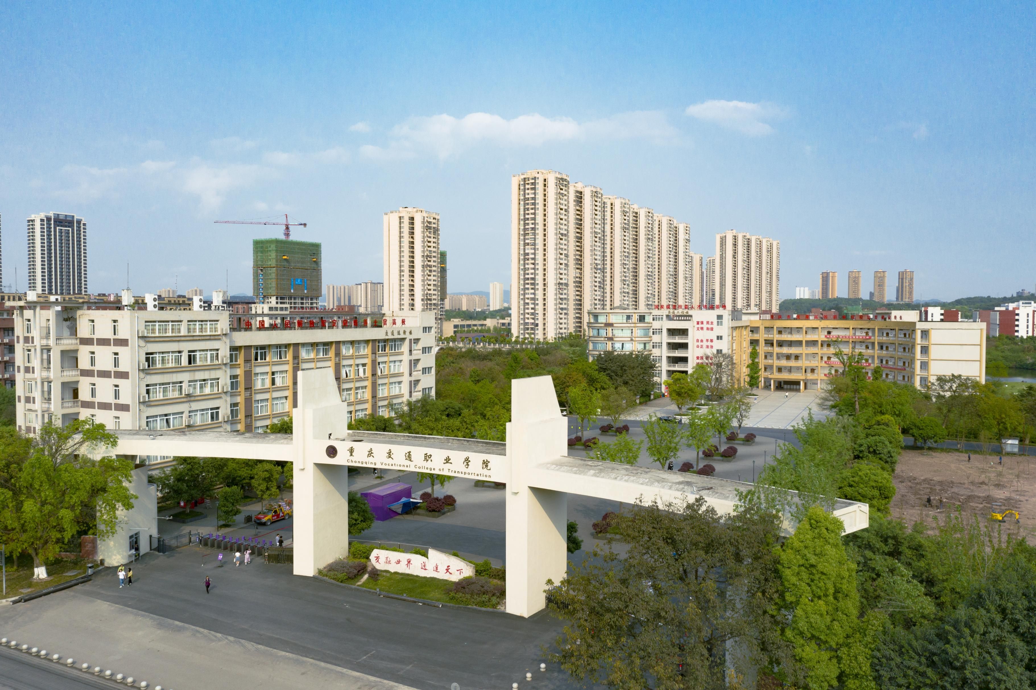
1 课程性质与地位
2 课程教学目标
目录
3 课程教学设计
CONTENTS
4 课程教学方法
5 课程考核与评价
6 课程教学反思

Slide 3
一、课程性质与地位 一级标题微软雅黑28号
1. 二级标题
课程名称：人工智能应用
课程代码：T104211047
正文 微软雅黑18号 行距1.5倍 左图右字

Slide 4
一、自然语言处理-介绍
自然语言处理（Natural Language Processing，一般被简写为NLP）指计算机拥有识别理解人类文本语言的能力，研究能实现人与计算机之间用自然语言进行有效通信的各种理论和方法，是计算机科学领域与人工智能领域中的一个重要方向。自然语言处理的任务大致分为两类——自然语言理解和自然语言生成。
早在计算机出现以前，英国数学家A.M.Turmg（图灵）就预见到未来的计算机将会对自然语言处理的研究提出问题。微软创始人比尔·盖茨曾说道，“自然语言理解是人工智能领域皇冠上的明珠”。微软全球执行副总裁沈向洋博士也表示：“下一个十年懂语言者得天下”。从业界战略决策者的言语中可知，自然语言处理是人工智能取得突破的决定要素和攻关主阵地，人工智能取得重大突破的具体表现应该是自然语言处理和自然语言理解方面的突破，且这两种技术在很大程度上决定着人工智能的发展和走向。

Slide 5
一、自然语言处理-发展历程
自然语言处理技术的发展历程可分为三个阶段：
繁荣时期
1993 年在日本神户召开了第四届机器翻译高层会议，标志着自然语言处理进入一个崭新的纪元。
在这一时期，自然语言处理领域具有两个鲜明特征：一是大规模性，二是真实可用性，两者相辅相成。
时至今日，自然语言处理在自动检索技术领域的应用随处可见，其广泛存在于人们的日常生活中，并将会伴随着国际互联网的日益发展逐渐走向成熟。
发展时期
将计算机语言翻译分成对原语词法、句法的分析，原语与译语词汇、结构的转换，译语句法、词法的生成三大部分，构成一套完整的计算机翻译步骤，并将其应用到俄语与法语的计算机翻译工作中，取得了较好的效果。
在同一时期，也有很多科学工作者将眼光投向自然语言。自然语言理解，又称作人机对话，是人工智能的一个重要分支，属于计算机科学的一部分。
萌芽时期
计算机领域对自然语言处理的客观需求，最早产生于语言翻译领域。
本时期，对自然语言处理所进行的中心工作呈现出两种趋势，依据对自然语言处理的方法和侧重点的不同，大致可划分为两个派别：符号派和随机派。
20 世纪五六十年代
20 世纪七八十年代
20 世纪 90 年代到如今

Slide 6
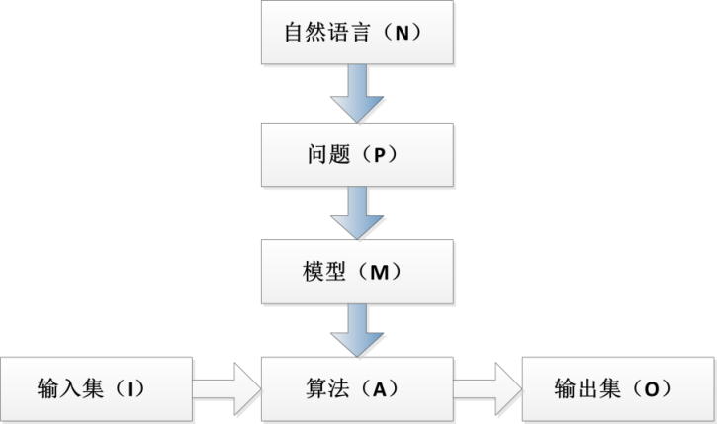
一、自然语言处理-原理框架
自然语言处理技术，是用电子计算机对自然语言各级语言单位（如字、词、句、段、篇章）进行分析处理等。自然语言处理过程，就是将自然语言的某一特定问题，根据输入集、输出集进行抽象建立模型，并根据这一模型设计与这一问题相关的行之有效的算法的过程。
Notes:
自然语言处理技术，是用电子计算机对自然语言各级语言单位（如字、词、句、段、篇章）进行分析处理等。自然语言处理过程，就是将自然语言的某一特定问题，根据输入集、输出集进行抽象建立模型，并根据这一模型设计与这一问题相关的行之有效的算法的过程。

Slide 7
一、自然语言处理-原理框架
语法语义分析
文本挖掘
信息检索
对话系统
指对于给定的语言提取词进行词性和词义分析，然后分析句子的句法、语义角色和多词义进行选取。
指对大量的文档提供自动索引，通过关键词或其他有用信息的输入自动检索出需要的文档信息。
指利用一定的检索算法，借助特定的检索工具，并针对用户的检索需求，从结构化或非结构化数据的集合中获取有用信息的过程。
指计算机可以联系上下文和用户进行聊天及交流等任务，针对不同的用户采用不同的回复方式等功能。
01
02
03
04
05
06
07
信息抽取
机器翻译
问答系统
指从非结构化 / 半结构化文本中提取指定类型的信息），并通过信息归并、冗余消除和冲突消解等手段将非结构化文本转换为结构化信息的一项综合技术。
指输入源文字并自动将源文字翻译为另一种语言，根据媒介的不同可以分为很多的细类，如文本翻译、图形翻译及手语翻译等。
指利用计算机自动回答用户所提出的问题以满足用户知识需求的任务。
Notes:
普遍认为，自然语言处理分为语法语义分析、信息抽取、文本挖掘、信息检索、机器翻译、问答系统和对话系统 7 个方向。
语法语义分析：对于给定的语言提取词进行词性和词义分析，然后分析句子的句法、语义角色和多词义选取。因为词性标注技术一般只需对句子的局部范围进行分析处理，目前已经基本成熟，其标志就是它们已经被成功地用于文本检索、文本分类、信息抽取等应用之中，但句法分析、语义分析技术需要对句子进行全局分析，现阶段的深层语言分析技术还没有达到完全实用的程度。
信息抽取：从非结构化/半结构化文本（如网页、新闻、 论文文献、微博等）中提取指定类型的信息（如实体、属性、关系、事件、商品记录等）， 并通过信息归并、冗余消除和冲突消解等手段将非结构化文本转换为结构化信息的一项综合技术。目前信息抽取已被广泛应用于舆情监控、网络搜索、智能问答等多个重要领域。与此同时，信息抽取技术是中文信息处理和人工智能的核心技术，具有重要的科学意义。
文本挖掘：对大量的文档提供自动索引，通过关键词或其他有用信息的输入自动检索出需要的文档信息。互联网含有大量网页、论文、专利和电子图书等文本数据，对其中文本内容进行挖掘，是实现对这些内容快速浏览与检索的重要基础。此外，许多自然语言分析任务如观点挖掘、垃圾邮件检测等，也都可以看作文本挖掘技术的具体应用。
机器翻译：输入源文字并自动将源文字翻译为另一种语言，根据媒介的不同可以分为很多的细类，如文本翻译、图形翻译及手语翻译等。人们通常习惯于感知（听、看和读）自己母语的声音和文字，很多人甚至只能感知自己的母语，因此，机器翻译在现实生活和工作中具有重要的社会需求。
问答系统：利用计算机自动回答用户所提出的问题以满足用户知识需求的任务。不同于现有搜索引擎，问答系统是信息服务的一种高级形式，系统返回用户的不再是基于关键词匹配排序的文档列表，而是精准的自然语言答案。近年来，随着人工智能的飞速发展，自动问答已经成为倍受关注且发展前景广泛的研究方向。
对话系统：指计算机可以联系上下文和用户进行聊天及交流等任务，针对不同的用户采用不同的回复方式等功能。人机自然语言对话系统，一般把自然语言理解割裂为两个独立的部分，先把语音变为文字，再根据文字理解人类的意图。基于语音的自然语言对话，句子的读音和抑扬顿挫，对语义影响是很大的。同样的句子，读法不同，意思就不同。因此，对话系统通常需要经过语音识别和文本理解两个步骤来进行语义理解。

